Slide 1
Curso Dev Full Stack
Aula 01 SQL

Slide 2
Structured Query Language (SQL)
SQL - Significa linguagem de consulta estruturada.
Sistemas de Gerenciamento de Banco de Dados Relacionais:
MySQL, PostGres, SQLServer, etc.
No SGBD relacionais os dados são estruturados.

Slide 3
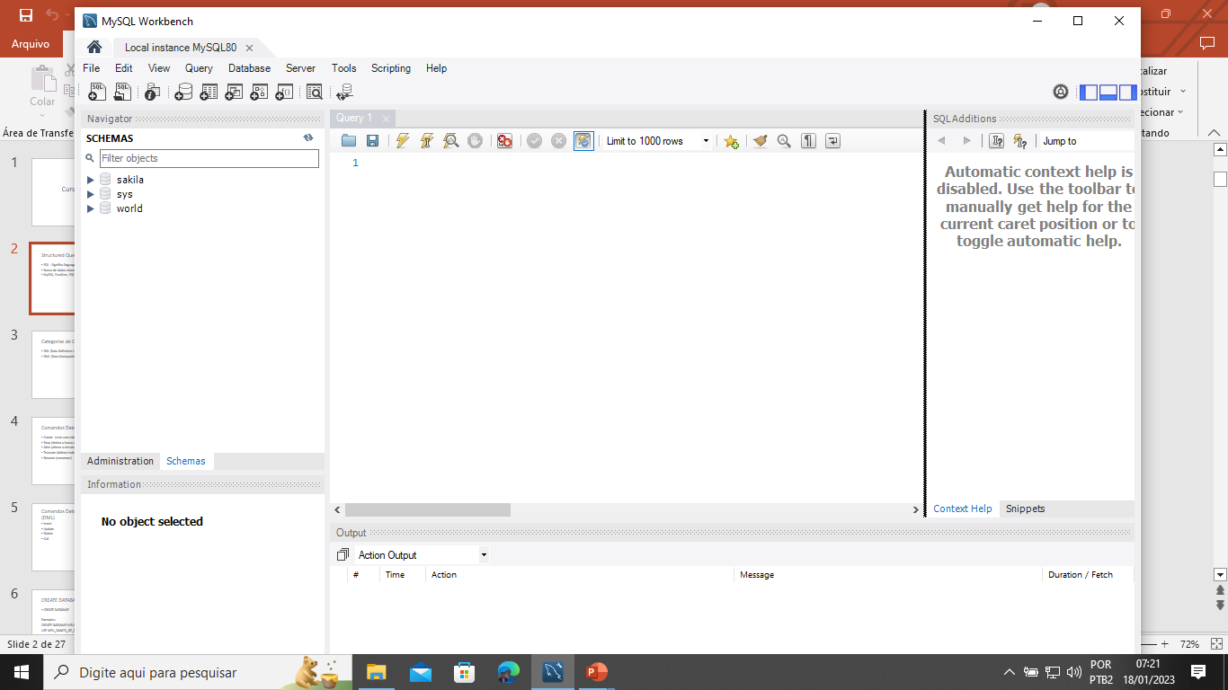
MySQL workbench:

Slide 4
Conceitos:
Um sistema de gerenciamento de banco de dados (SGBD) consiste de uma coleção de dados inter-relacionados e um conjunto de programas (software) para acessar esses dados.
Um SGBD é composto de quatro componentes básicos: hardware, dados, software e usuários.
Banco de Dados é um conjunto de informações organizadas que podem estar em um sistema manual ou em um sistema computadorizado.

Slide 5
Modelo de Dados
Modelo de dados é uma coleção de ferramentas conceituais para descrição dos dados, relacionamentos entre os dados, semântica e restrição dos dados.
Modelos Baseados em Registros.
Modelos lógicos baseados em registros são usados na descrição de dados nos níveis conceitual e externo (visão). Esses modelos são usados para especificar tanto a estrutura lógica global do banco de dados como uma descrição em alto nível de implementação.

Slide 6
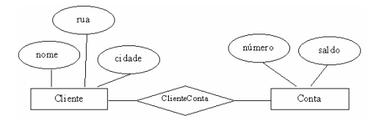
Modelos Baseados em Registros.

Slide 7
Categorias de Comando em SQL
1-DDL (Data Definition Language)
Comandos: CREATE, ALTER, DROP
2-DML (Data Manipulation Language)
Comandos: SELECT, INSERT, UPDATE, DELETE
3- DCL (Data Control Language)
Comandos: : GRANT, REVOKE.
4- Transactions control.
Comandos: COMMIT, ROLLBACK

Slide 8
Comandos Data Definition Language (DDL)
Create (criar uma tabela)
Drop (deleta o banco de dados ou a tabela)
Alter (alterar a estrutura da tabela)
Truncate (deletar todos os registro e preserva a estrutura da tabela)
Rename (renomear)

Slide 9
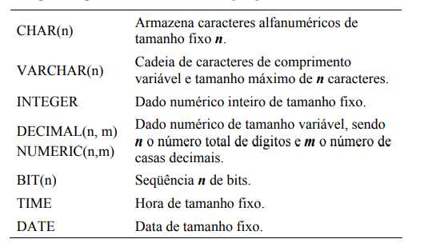
Tipos de dados em SQL:

Slide 10
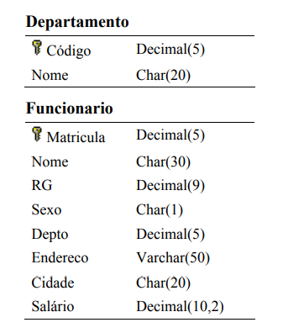
Exemplo:

Slide 11
Criando um banco de dados:
Para isto usa-se o comando:
create database nome_do_banco_de_dados;
use nome_do_banco_de_dados;
Exemplo:
create database meu_banco_de_dados;
use meu_banco_de_dados;

Slide 12
Criando uma tabela:
Para isto usa-se o comando create table nome_da_tabela;
Por exemplo:
create table departamento (Codigo int, Nome varchar(20));

Slide 13
Inserindo da dos numa tabela:
Para isto usa-se o comando insert into nome_da_tabela
Values ( conjunto de valores definidos na tabela);
Por exemplo:
insert into departamento
values
(1,'roupas’),
(2,'calçados’),
(3,'bolsas');

Slide 14
Mão na Massa Galera!

Slide 15
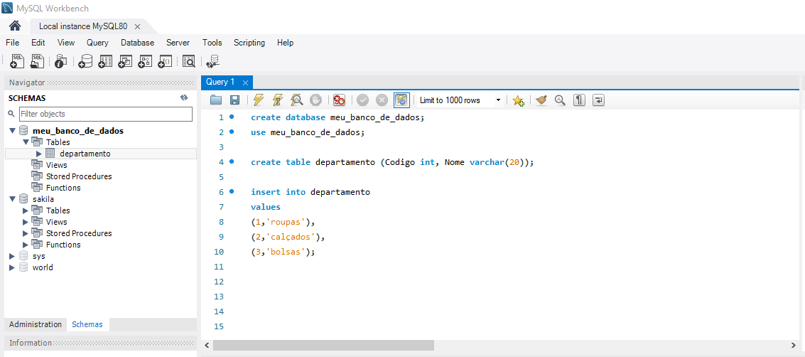
Exemplo:

Slide 16
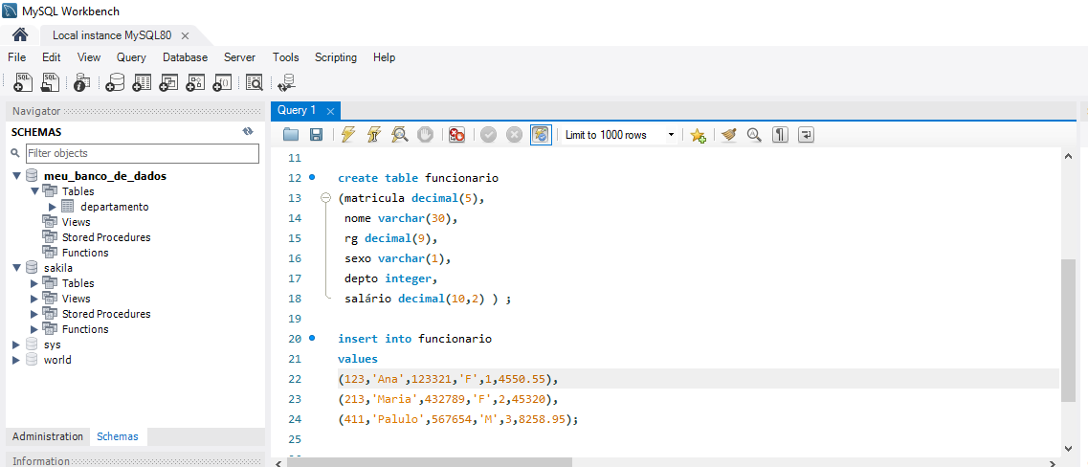
Exemplo:

Slide 17
Restrições de Integridade
As restrições de integridade servem para garantir as regras inerentes ao sistema que está sendo implementado, prevenindo a entrada de informações inválidas pelos usuários desse sistema.
Chave Primária:
A função da chave primária é identificar univocamente cada registro da tabela.

Slide 18
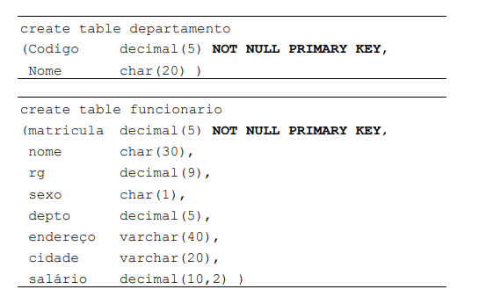
Exemplo de uso de chave primária:

Slide 19
Evitando valores nulos
É muito comum definirmos campos que não podem conter valores nulos. Isto é, o seu preenchimento do campo é obrigatório para que se mantenha a integridade dos dados no sistema.

Slide 20
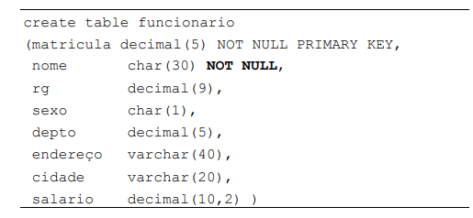

Slide 21
Mão na massa galera!

Slide 22
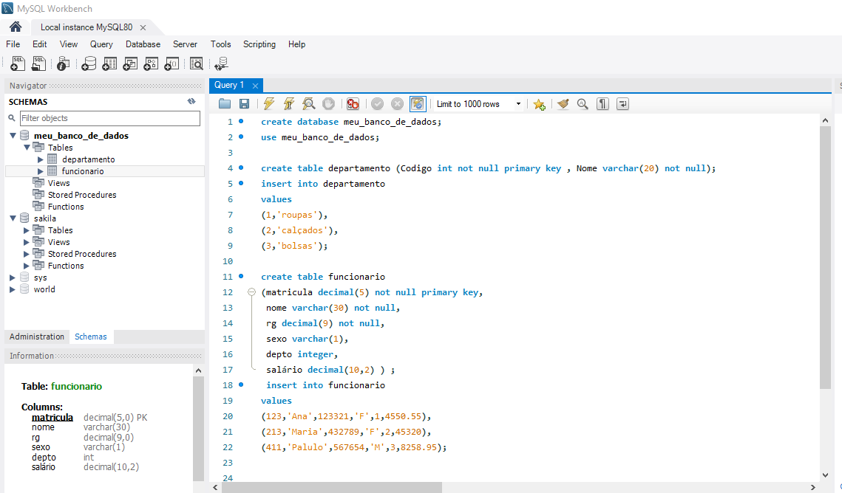

Slide 23
Evitando valores duplicados
Podem existir situações onde o valor armazenado em um campo de um registro deve ser único em relação a todos os registros da tabela.
Para evitar que em algum momento um campo de uma tabela possa conter valor nulo (null) deve-se utilizar a cláusula NOT NULL após a definição do campo.

Slide 24
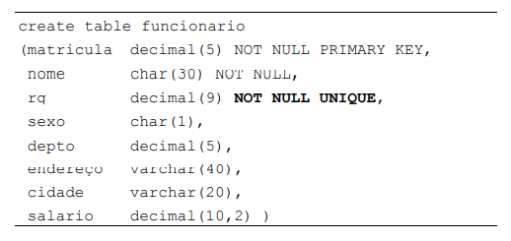
Exemplo de restrição de valor único

Slide 25
Evitando valores inválidos
Existem situações onde um campo pode receber apenas alguns determinados valores. Para que o valor de um campo fique restrito a um determinado conjunto de valores, utiliza-se a cláusula CHECK.

Slide 26
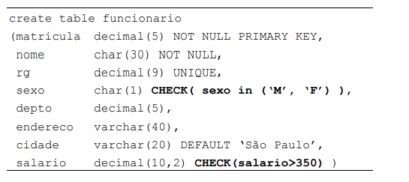
Exemplo de uso da restrição de valores indevidos

Slide 27
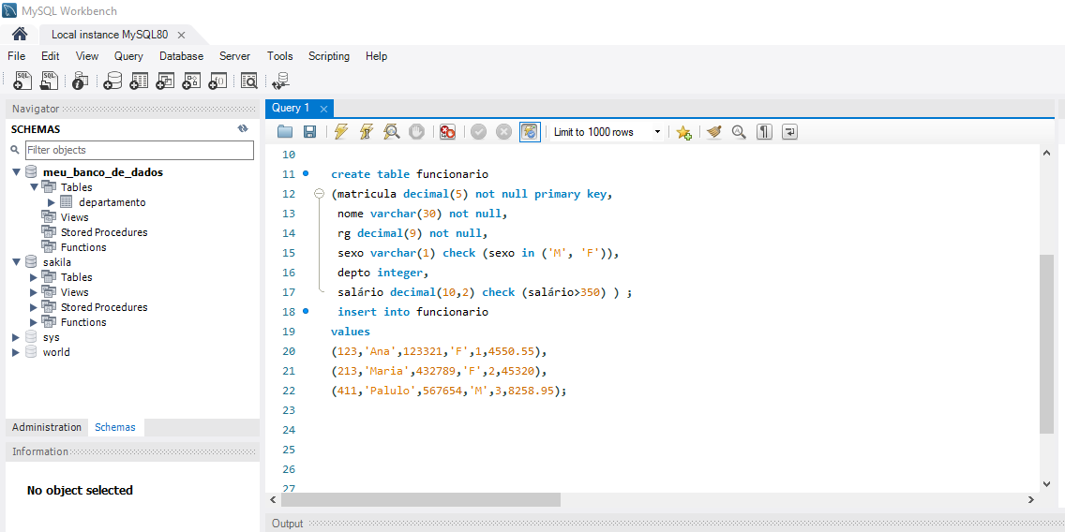
Mão na massa galera!

Slide 28
Integridade referencial
Freqüentemente desejamos que o valor armazenado em um determinado campo de uma tabela esteja presente na chave primária de outra tabela. Este atributo é chamado chave estrangeira (FOREIGN KEY).

Slide 29
Foreing Key
Por exemplo, o campo depto da tabela funcionario deve conter o código de um departamento anteriormente cadastrado na tabela departamento.
Para que essa restrição seja sempre observada, utiliza-se a cláusula REFERENCES na definição do campo depto da tabela funcionario.
O campo depto da tabela funcionario é portanto uma chave estrangeira e só será permitido armazenar valores que estejam previamente cadastrado no campo codigo da tabela departamento.

Slide 30
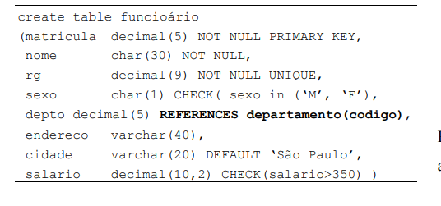
Exemplo de uso da chave estrangeira:

Slide 31
Mão na massa galera!

Slide 32
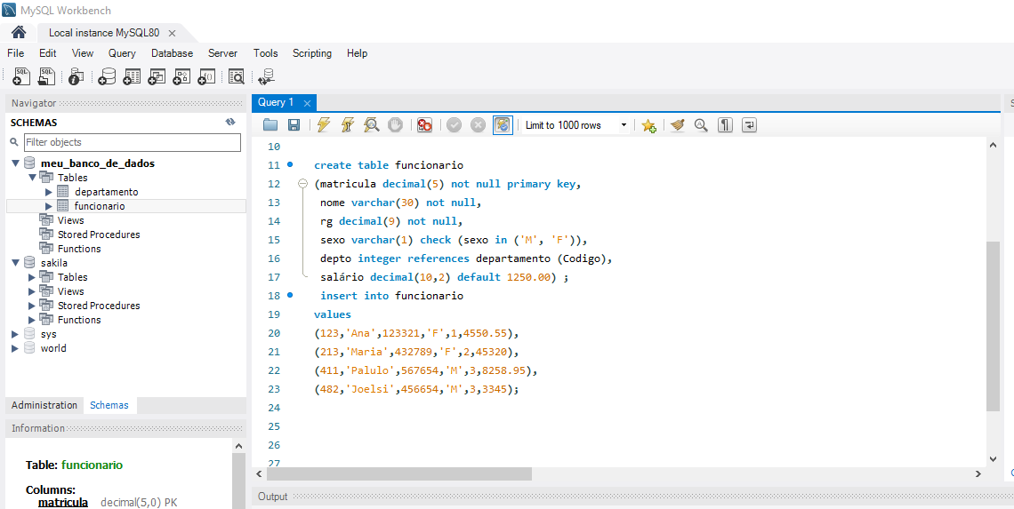

Slide 33
Comandos Data Manipulation Language (DML)
Insert
Update
Drop
Call

Slide 34
ALTER
ALTER TABLE funcionarios ADD(
email varchar (50));
Observação: Em alguns casos existe uma proteção no mysql então torna-se necessário se adicionar o código:
SET SQL_SAFE_UPDATES = 0;
Insira os dados depois:

Slide 35
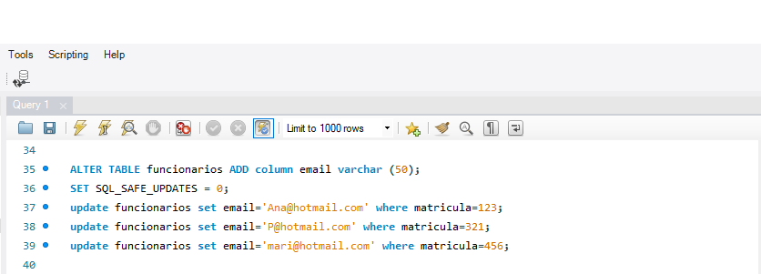
Exemplo:

Slide 36
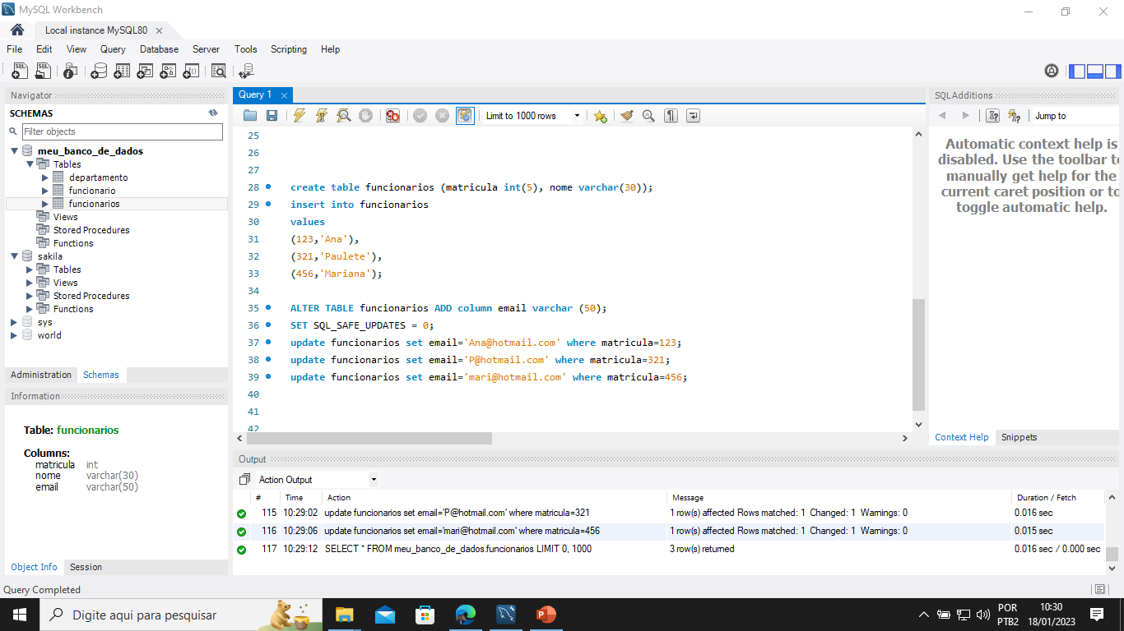
Mão na massa galera!

Slide 37
Update de um dado na tabela:
update funcionarios set email='Paulete@hotmail.com' where matricula=321;

Slide 38
RENAME
ALTER TABLE funcionarios rename column email to Email;

Slide 39
DROP
DROP TABLE funcionarios;
DROP DATABASE meu_banco_de_dados;
Não faça isso porque vai matar sua tabela, seu banco de dados.

Slide 40
DELETE:
delete from funcionarios where Email='mari@hotmail.com';

Slide 41
TRUNCATE:
Remove os dados.
TRUNCATE TABLE funcionarios;
Esse comando é mais seguro.

Slide 42
COMANDO COMMIT (TCL) TRANSATIONAL CONTROL LANGUAGE
COMMIT CONFIRMA A TRANSAÇÃO.
ROLLBACK REVERTE UMA TRANSAÇÃO CASO OCORRA ERRO.
Esses comandos serão usados após o aprendizado dos comandos DQL (DATA QUERY LANGUAGE)

Slide 43
DQL (DATA QUERY LANGUAGE)
Criando a tabela
create table funcionarios (matricula int(5), nome varchar(30));
insert into funcionários
values(123,'Ana'),(321,'Paulete'),(456,'Mariana');

Slide 44
Criando a tabela
ALTER TABLE funcionarios ADD column email varchar (50);
SET SQL_SAFE_UPDATES = 0;
update funcionarios set email='Ana@hotmail.com' where matricula=123;
update funcionarios set email='mari@hotmail.com' where matricula=456;
update funcionarios set email='Paulete@hotmail.com' where matricula=321;

Slide 45
Comando select
select * from funcionarios;
select email from funcionarios;

Slide 46
CLÁUSULAS:
FROM: select * from funcionario;
WHERE:select * from funcionario where depto=3;
ORDER BY:select * from funcionario where depto=3 order by salário asc;

Slide 47
Mão na massa!
1) Selecionando as pessoas que tem salários maiores que 5000.
select nome,salário from funcionario where salário>5000;
2) Selecionando as pessoas com sexo masculino e ranqueando por nome.
select nome from funcionario where sexo='M' order by nome asc;

Slide 48
OPERADOR IN (ou):
1) select nome from funcionario where matricula in (123,213);
2) select nome from funcionario where depto in (1,2);

Slide 49
OPERADOR NOT IN
1) select nome from funcionario where depto not in (1,2);

Slide 50
LIKE:
select nome from funcionario where depto like 3;
select nome from funcionario where nome like 'Ana';

Slide 51
FUNÇÕES DE AGREGAÇÃO:

Slide 52
COUNT:
select count(nome) from funcionario;
select count(depto) from funcionario;
select count(distinct depto) from funcionario;

Slide 53
SUM:
select sum(salário) from funcionario;

Slide 54
MAX E MIN
select max(salário) from funcionario;
select min(salário) from funcionario;

Slide 55
VALOR MÉDIO:
select avg(salário) from funcionario;
select sexo, avg(salário) from funcionario group by sexo;
select sexo, round(avg(salário),1) from funcionario group by sexo;
Se for somar fica assim:
select sexo, round(sum(salário),1) from funcionario group by sexo;

Slide 56
OPERADORES LÓGICOS:
AND, OR, NOT.
select nome from funcionario where sexo='F' or salário>8000;
select nome from funcionario where depto=1 or salário<5000;

Slide 57
OPERADORES RELACIONAIS:
< , >, = ,<>
select nome from funcionario where salário<5000;
select nome from funcionario where depto<>2;

